Slide 1
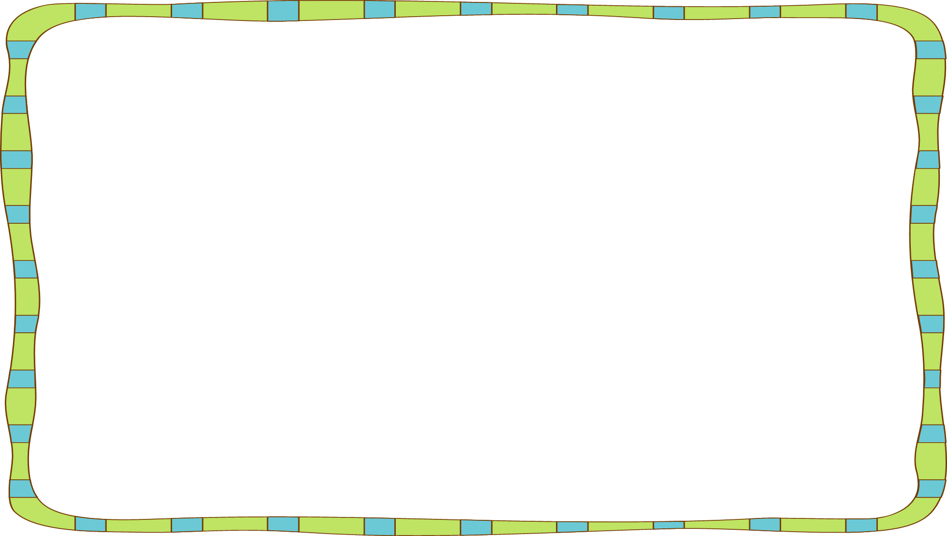
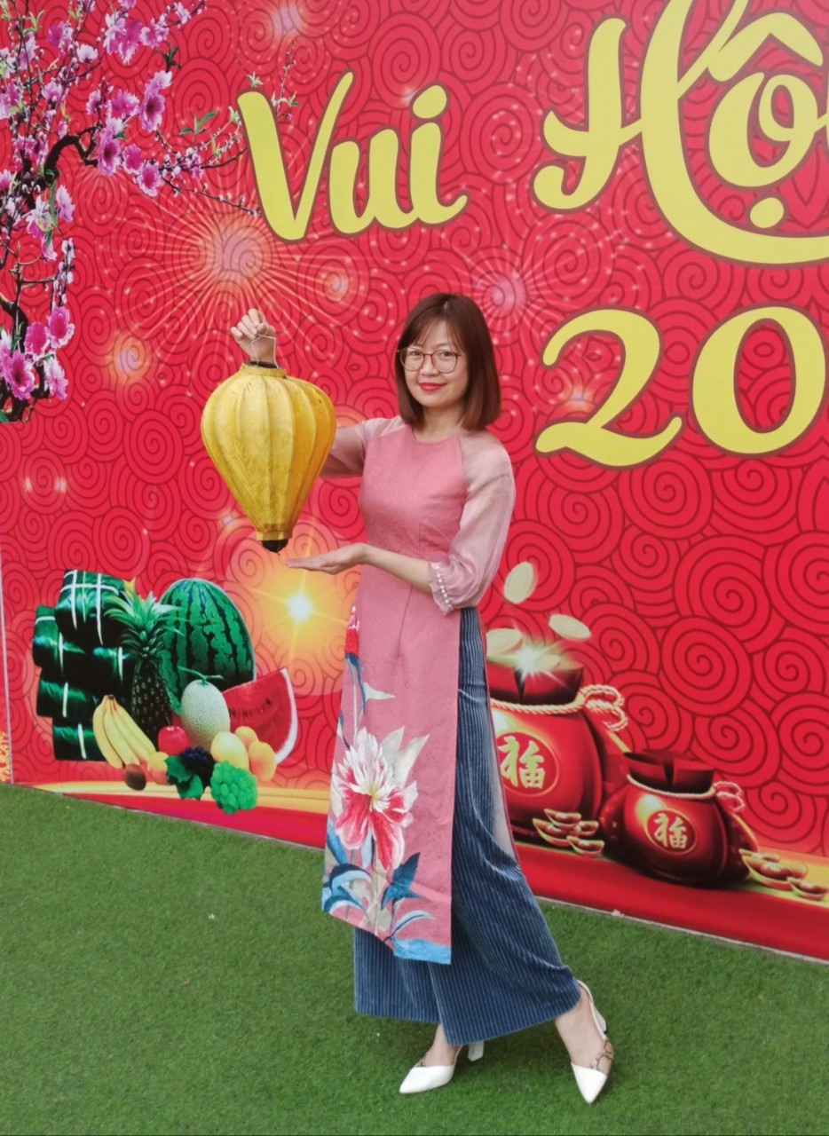
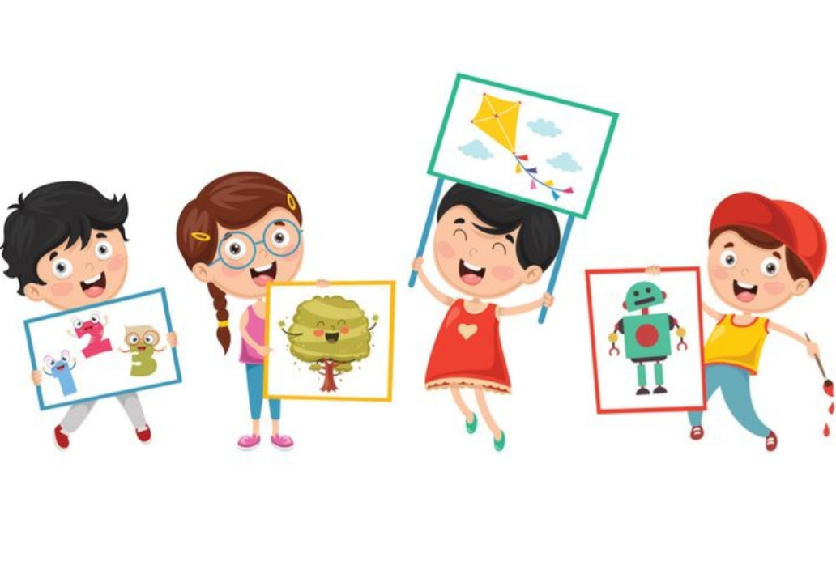
TRƯỜNG TIỂU HỌC PHÚC LỢI
Chào mừng các bạn học sinh
đến với tiết Mĩ thuật lớp 1
Giáo viên Mĩ thuật: Nguyễn Hà Nhung

Slide 2
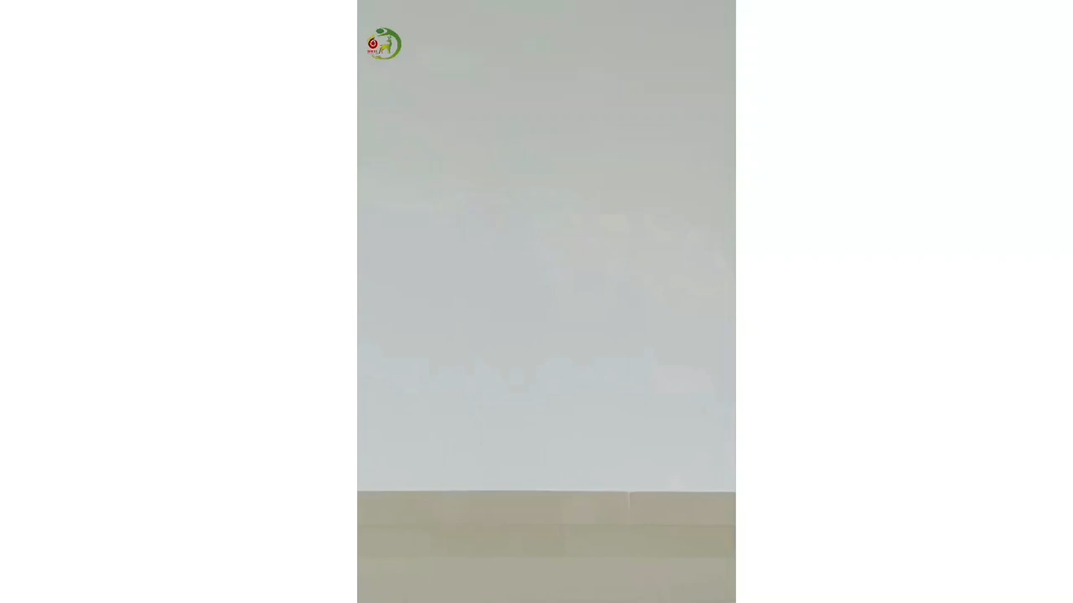

Slide 3

Chủ đề 1:
Mĩ Thuật trong nhà trường

Slide 4
Mục tiêu:
Sau bài học, học sinh sẽ:
- Nhận biết được mĩ thuật có ở xung quanh và được tạo bởi những đối tượng khác nhau.
- Nhận biết được một số đồ dùng, công cụ, vật liệu để thực hành, sáng tạo trong môn học.
- Biết cách bảo quản, sử dụng một số đồ dùng học tập.

Slide 5
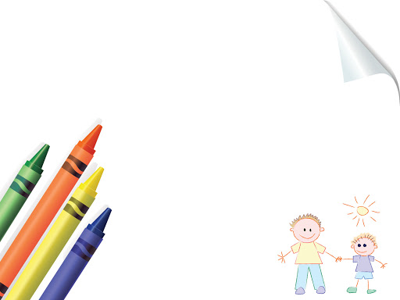
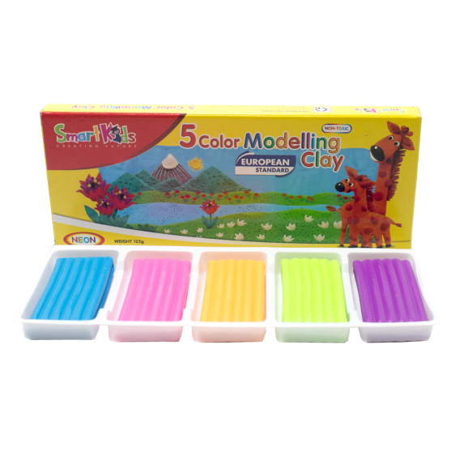
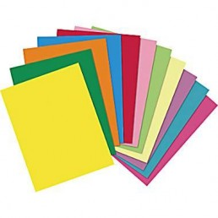
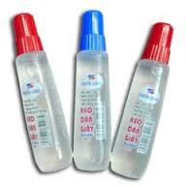
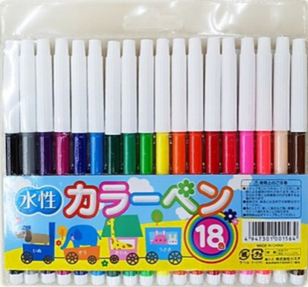
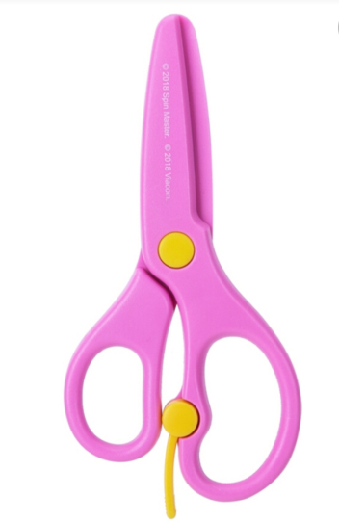
Chuẩn bị đồ dùng

Slide 6
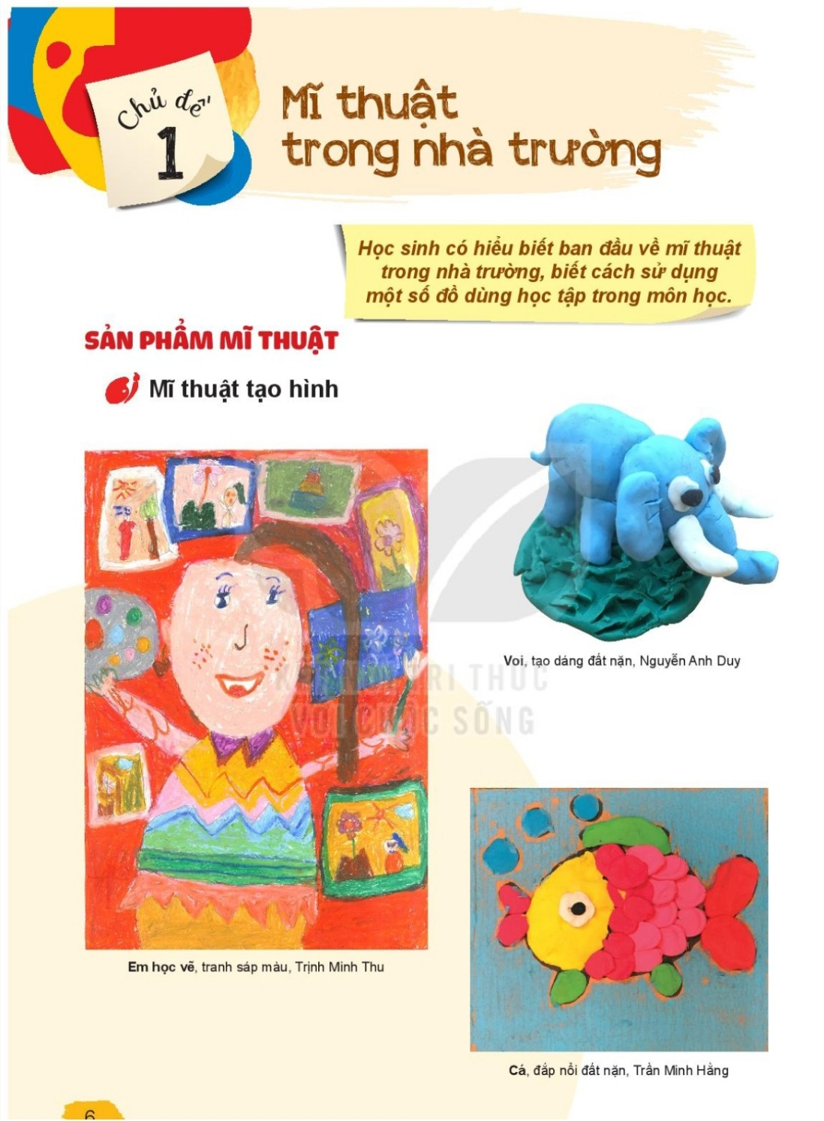

Slide 7
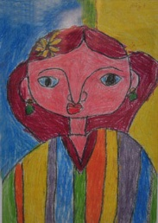
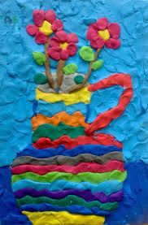
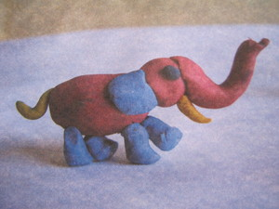
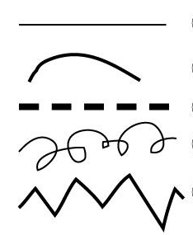
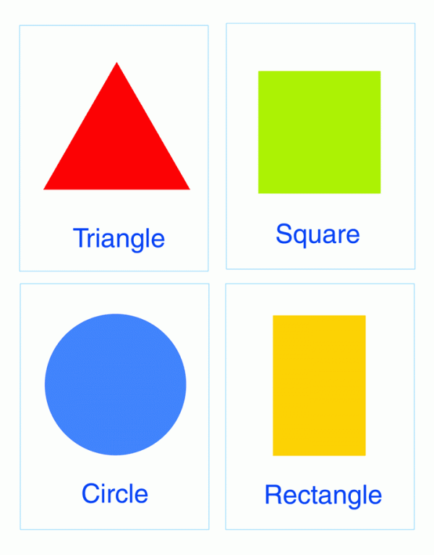
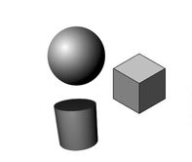
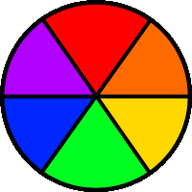
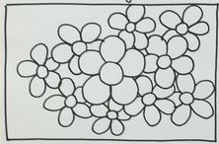
Sản phẩm mĩ thuật
Tranh màu sáp
Tranh đất nặn
Tạo dáng đất nặn
Những sản phẩm này được gọi là các sản phẩm mĩ thuật tạo hình
Để tạo nên một sản phẩm mĩ thuật chúng ta cần phải sử dụng các yếu tố mĩ thuật để xây dựng tác phẩm.Trong chương trình lớp 1,chúng ta sẽ học các yếu tố sau:
Đường nét Hình cơ bản Hình khối màu sắc Bố cục

Slide 8
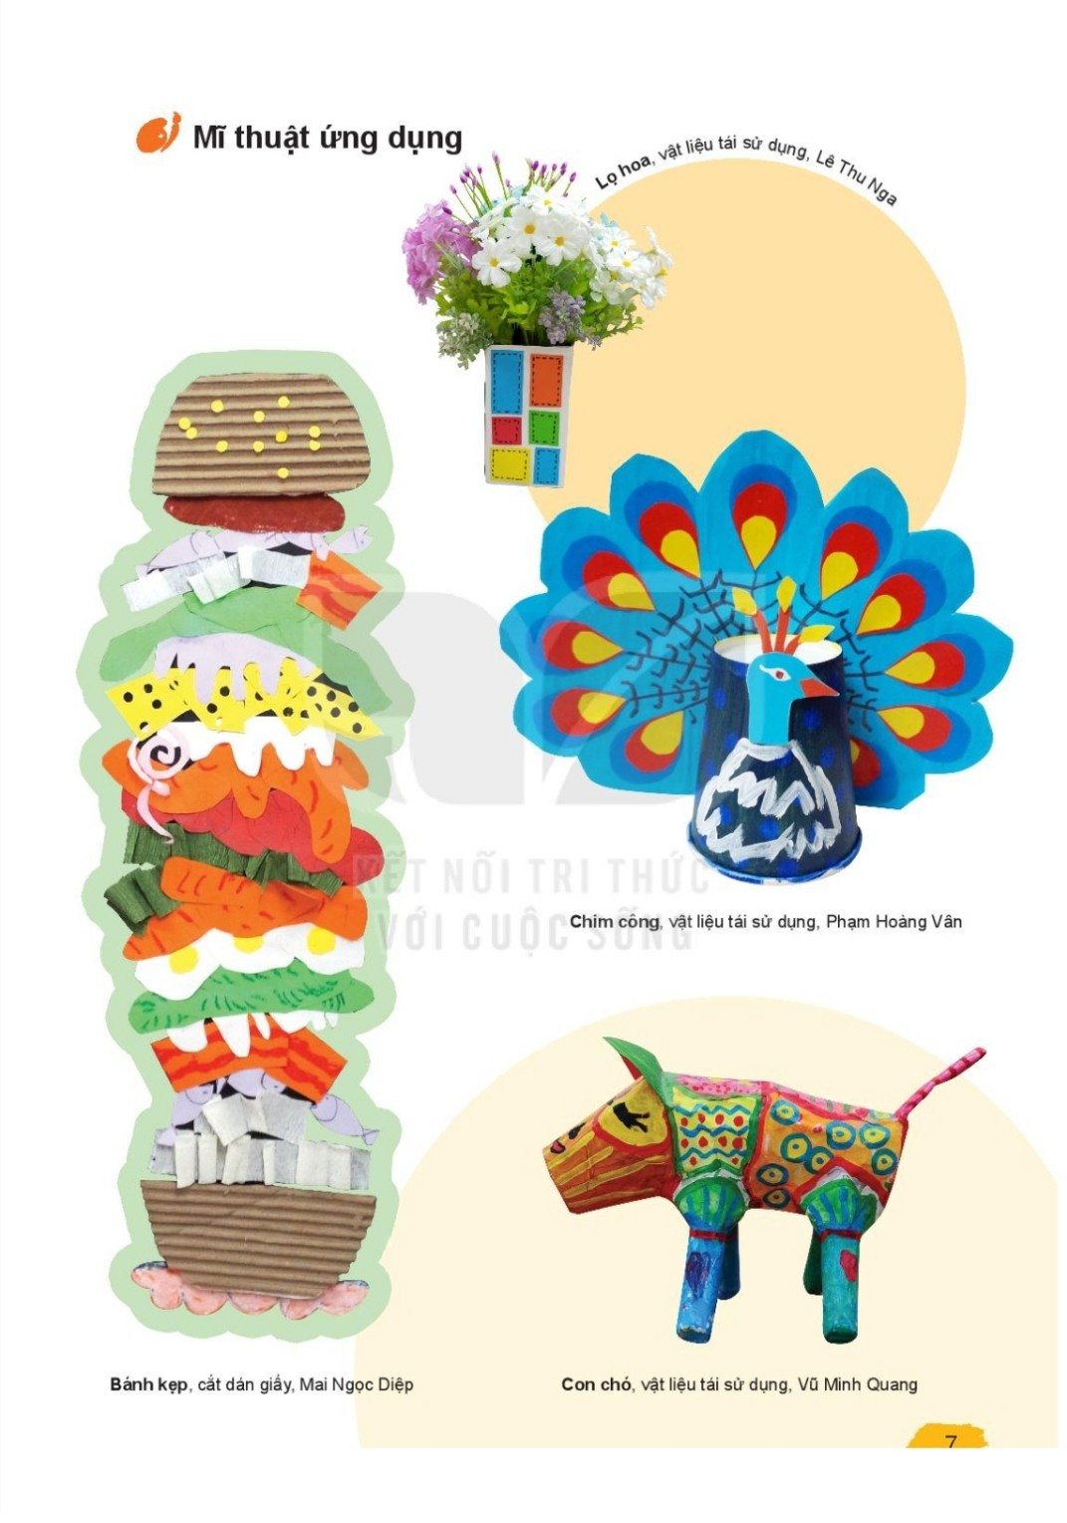

Slide 9
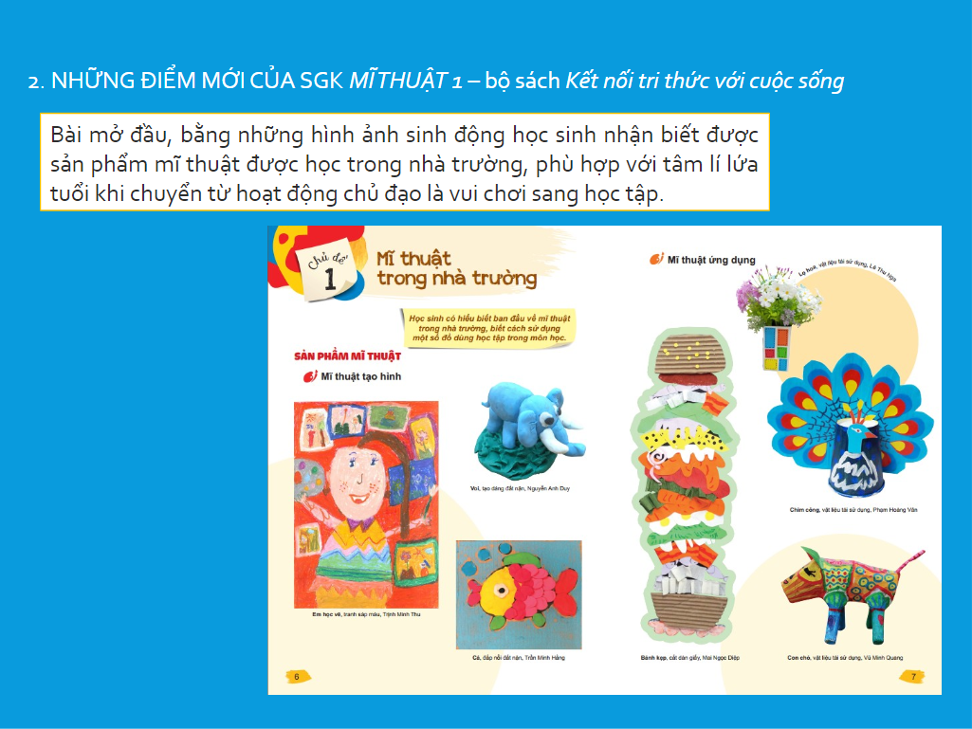
Mĩ thuật ứng dụng
Những Tác phẩm mĩ thuật, được thể hiện bởi đường nét, màu sắc, hình khối, bố cục được đưa vào ứng dụng trong cuộc sống thường ngày như trang trí đồ vật,tạo hình sản phẩm3D,thiết kế một sản phẩm….

Slide 10
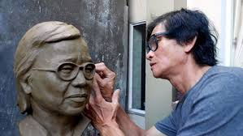
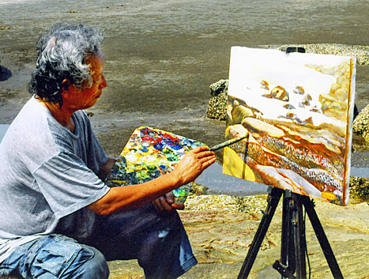
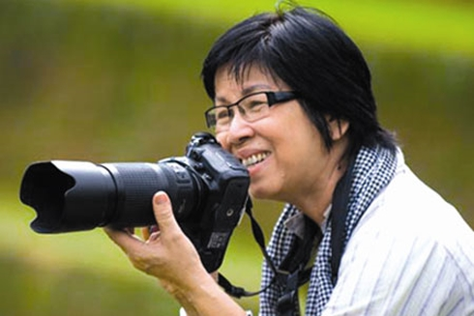
Mĩ thuật do ai tạo nên
Nhà điêu khắc
Nhiếp ảnh gia
Họa sĩ
Các sản phẩm mĩ thuật được tạo ra bởi nhà điêu khắc,họa sĩ,nhiếp ảnh,nhà thiết kế …họ được gọi là những nghệ sĩ ngoài ra còn có sự tham gia của những người yêu thích mĩ thuật

Slide 11
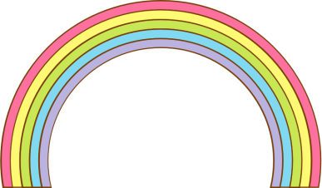
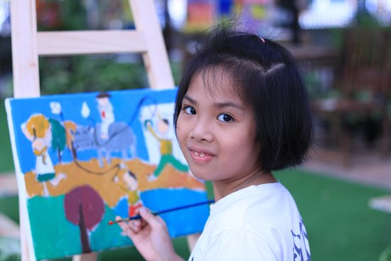
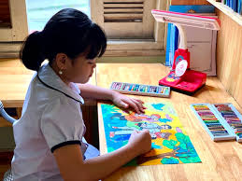
không những chỉ người lớn mà các bạn nhỏ như chúng ta cũng có thể tạo nên các sản phẩm mĩ thuật

Slide 12
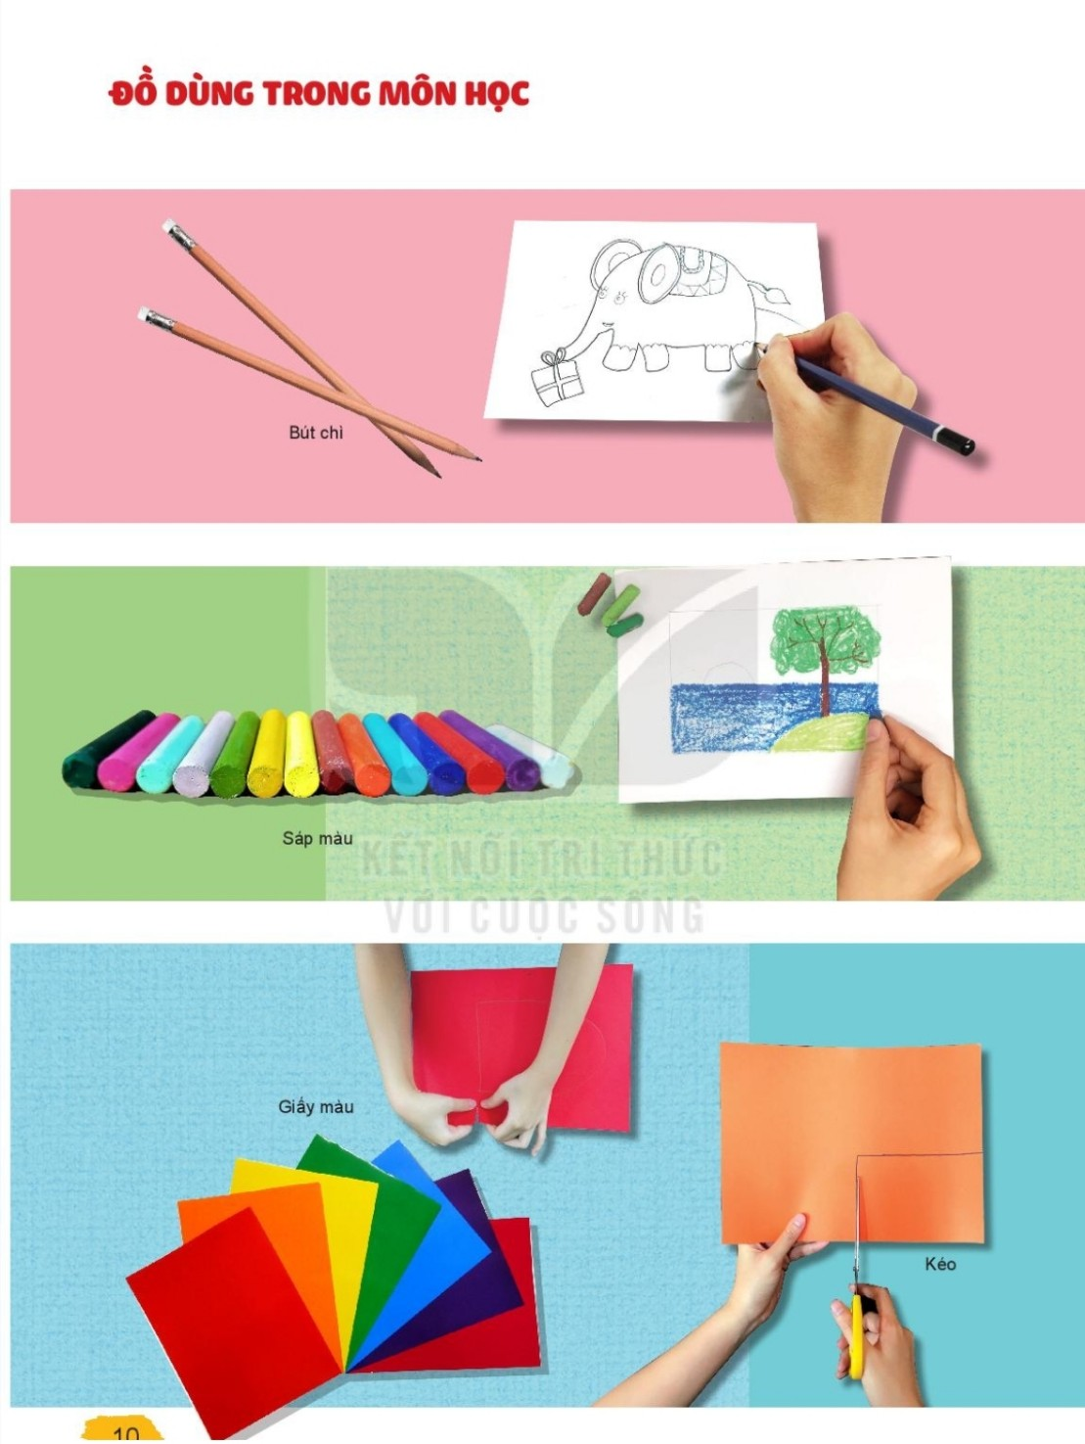
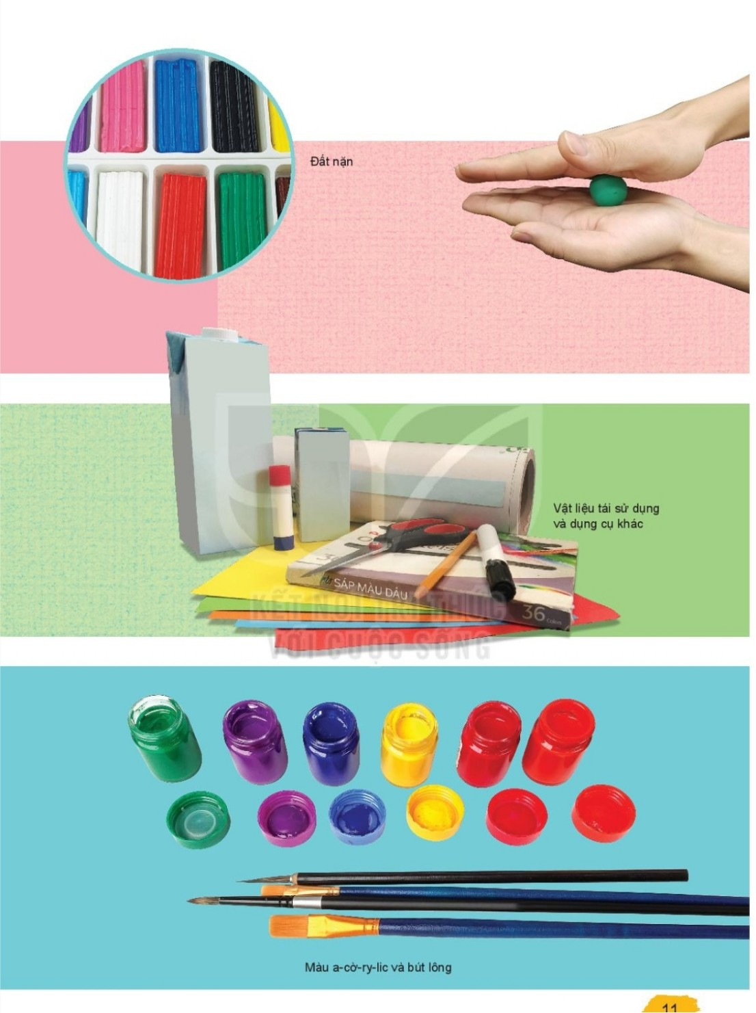
ĐẤT NẶN
BÚT CHÌ
VẬT LIỆU TÁI SỬ DỤNG VÀ DỤNG CỤ KHÁC
SÁP MÀU
GIẤY MÀU
MÀU ACYLIC VÀ BÚT LÔNG
Học mĩ thuật không thể thiếu các đồ dùng học tập và các vật liệu như bút chì, tẩy, màu vẽ, giấy vẽ,keo dán,kéo...Mỗi đồ dùng có công dụng riêng của nó.

Slide 13
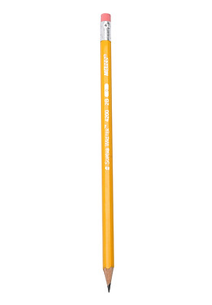
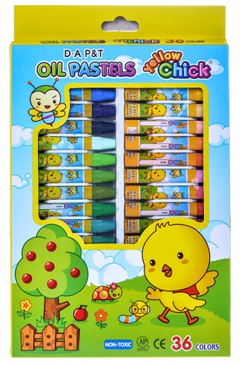
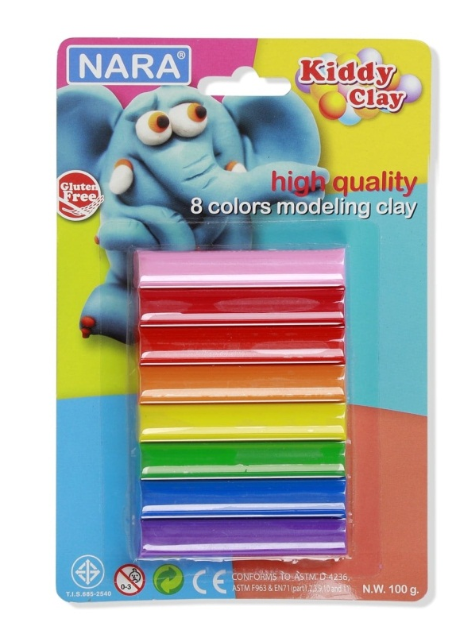
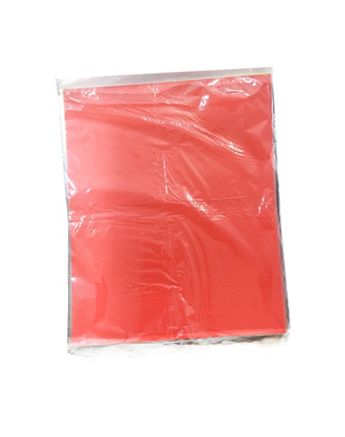
Đồ dùng trong môn học
Bút chì
Sáp màu dầu
Giấy thủ công
Đất nặn
Dùng để vẽ hình dạng
Dùng để tô màu cho tác phẩm
Dùng để tạo hình cắt và xé dán
Dùng để tạo dáng đất nặn

Slide 14

HS Thực hành dùng bút chì vẽ một hình bất kì và tô màu trên giấy vẽ A4
Hay cắt hoặc xé giấy màu hình chữ nhật đứng và hình tròn dán vào gấy A4

